Slide 1
أهلا و سهلا مرحيا بكم

Slide 2
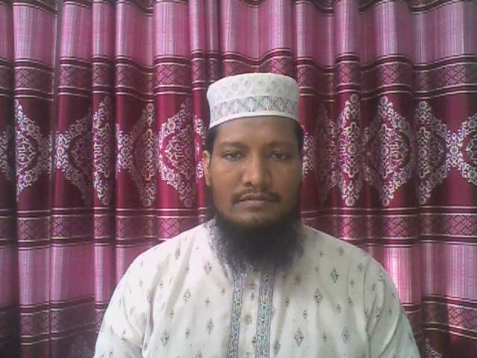
التعريف
محمد أكبر على
محاضر اللغة العربية
رجارام بور إحياء السنة عالم مدرسة
الزوال: 01728161782
E-mail:
ahmadullahkhan1990@gmail.com
মোঃ আকবর আলী
আরবি প্রভাষক
রাজারামপুর এহইয়া উস সুন্নাত আলিম মাদ্রাসা
চাঁপাই নবাবগঞ্জ
মোবা: 01728161782

Slide 3
الدرس اليوم
الصف: الثامن من الداخل
الموضوع: اللغة العربية الاتصالية
الدرس: الثامن.

Slide 4
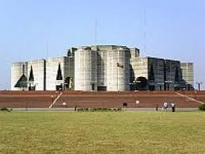
أنظر إلى الصور التالية

Slide 5
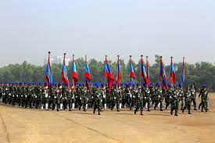
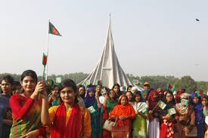
أنظر إلى الصور التالية

Slide 6
ما يستفاد من الدرس
تاريخ إستقلال بنغلاديش
ما هو الاسم الرسمى لبنغلاديش
كم مساحة لبنغلاديش
من كان قائد استقلال بنغلاديش

Slide 7
معانى المفردات
= جهات
দিক সমূহ
= حدود
সিমানা
= مساحة
আয়তন
= قائد
নেতা
الاستقلال=
স্বাধীনতা

Slide 8
النص
استقلت بنغلاديش من باكستان لكثير من الاسباب السياسية و الاجتماعية و الاقتصادية والثقافية وغيرها. ومن أهمها ذكرا أن حكام باكستان كانوا يظلمون على الشعب البنغالي و يحرمونهم عن حقوقهم ويسدونهم عن التعليمات والوظائف والتجارة وغيرها. وفي الاخير لم تسلم الحكومة الحكم إلى حزب عواميليغ بعد فوره بأغلبية الاصوات في البرلمان في انتخابات 1980م.

Slide 9
من تحرض الشعب البنغالي للاستقلال ؟
قام ابو الشعب الشيخ مجيب الرحمن بتحريض الشعب البنغالي للاستقلال. وهو الذي اعلن الاستقلال وسبق أن قال في خطاب تاريخي في 7 مارس 1971م بميدان ريس كورس بقوله ثم أعلن الاستقلال في 26 مارس 1971م قبل اعتقاله. بينما شن الباكستانيون الهجوم على البنغاليين الغير مسلحين ليلة 25 مارس. وبهذه نشبت حرب الاستقلال.

Slide 10
عمل الواحد
السوال: من أعلن اسبقلال بنغلاديش ؟
السوال : كم شخصا استشهد في حرب التحرير؟
السوال : أذكر حدود بنغلاديش بالإخبصار؟

Slide 11
عمل الجمع
السوال: ما هو الاسم الرسمي لبنغلاديش؟
السوال : من كان قائد استقلال بنغلاديش ؟
السوال : كيف حصلت بنغلاديش على الاستقلال ؟

Slide 12
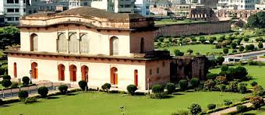
عمل البيت:
السوال: أكتب نبذة من حياة أبو الشعب الشيخ مخيب الرحمن .

